Slide 1
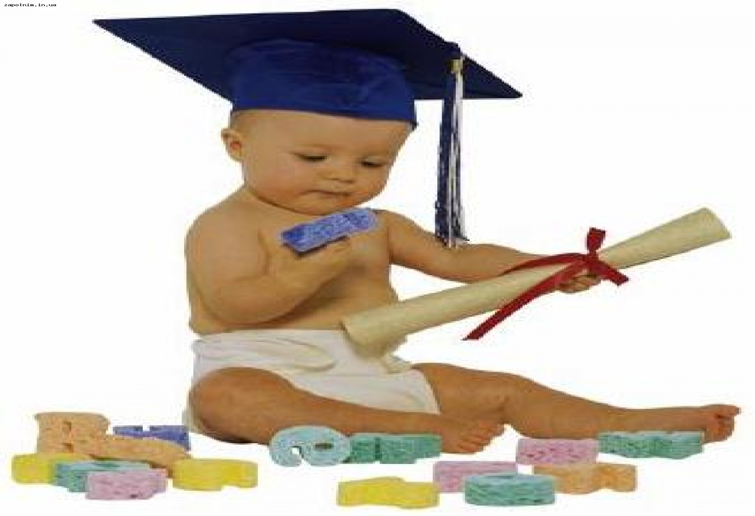
Одарённость. Теории одарённости.

Slide 2
Одаренность – это высокий уровень развития способностей человека, позволяющий ему достигать особых успехов в той или иной сфере деятельности.
общая
проявляется в овладении всеми видами деятельности, для успешного осуществления которых необходимы определённые умственные качества (например, хорошая память, концентрация внимания и т.д.).
специальная
одаренность связана с различными видами деятельности, в которых она более всего раскрывается.

Slide 3
Откуда берется одаренность?

Slide 4
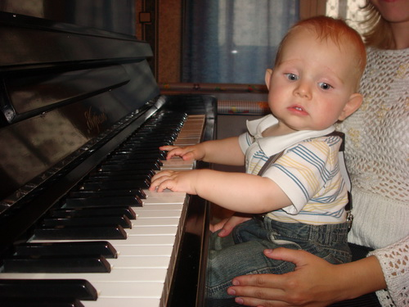
Одна теория гласит, что ребенок рождается с определенным набором способностей, который и предопределяет его судьбу.

Slide 5
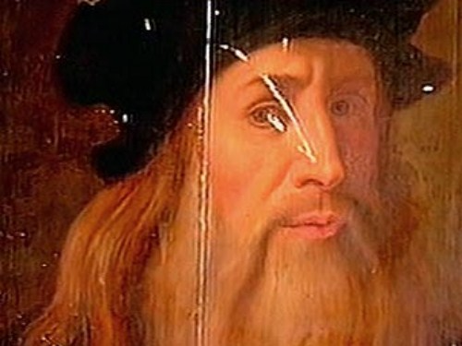
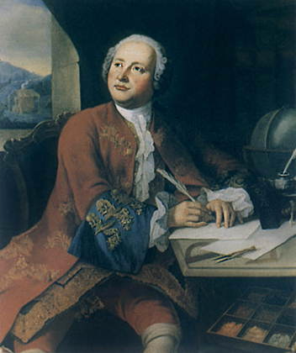
Вторая теория утверждает, что от рождения человек наделен задатками всех способностей .

Slide 6
психомоторные интеллектуальные академические социальные духовные творческие
Виды одарённости:

Slide 7
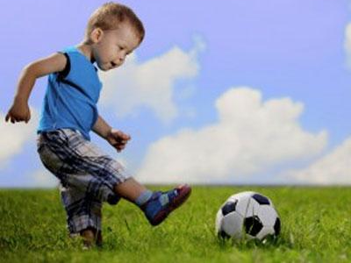
Психомоторные
тесно связаны со скоростью, точностью и ловкостью движений, кинестезически – моторной и зрительно-моторной координацией. Стандартизованные тесты на перцептивно-двигательное развитие позволяет оценивать различные параметры моторного развития: темп, ритм, координацию движений, скорость реакции.

Slide 8
Интеллектуальные одаренность связывают с высоким уровнем интеллектуального развития. Для измерения интеллектуальной одаренности в основном используют различные варианты тестов, направленных на измерение интеллекта.

Slide 9
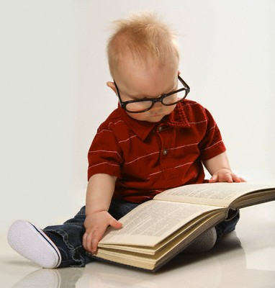
Академическая одаренность определяется успешностью обучения. Для выявления детей, обладающих высокими способностями в овладении основными учебными дисциплинами (математикой, естествознанием) используют стандартные тесты достижений.

Slide 10
Социальные
одаренность рассматривается как сложное, многоаспектное явление, во многом определяющее успешность в общении.

Slide 11
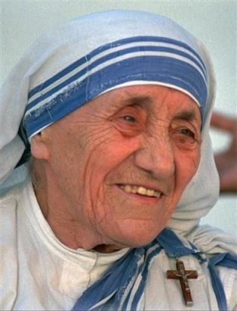
Духовные одаренность связана с высокими моральными качествами, альтруизмом.

Slide 12
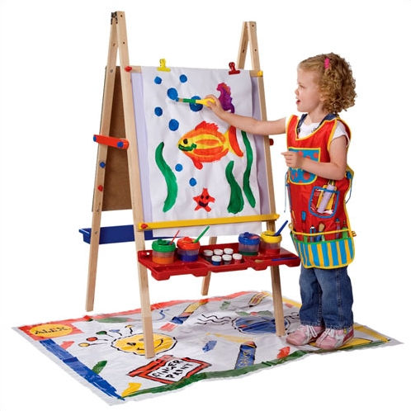
Творческаие одаренность определяется теми теоретическими конструкциями, на которых базируется само понимание творчество.

Slide 13
У самого одарённого человека на Земле уровень IQ был равен 250-300 единиц
Уильям Джеймс Сидис

